Slide 1
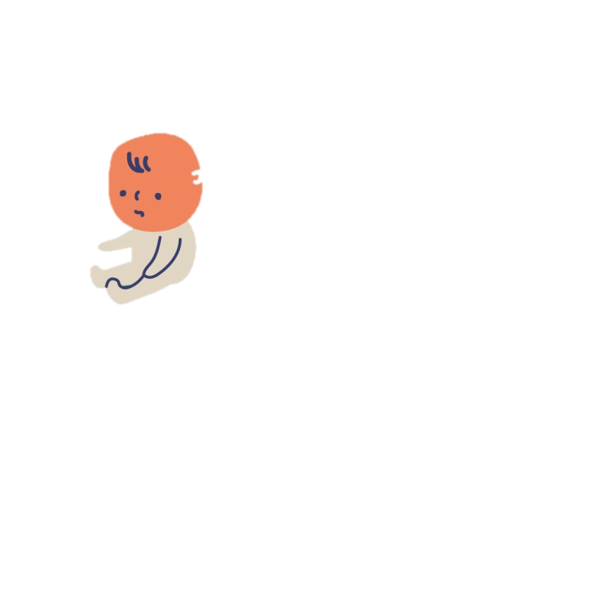
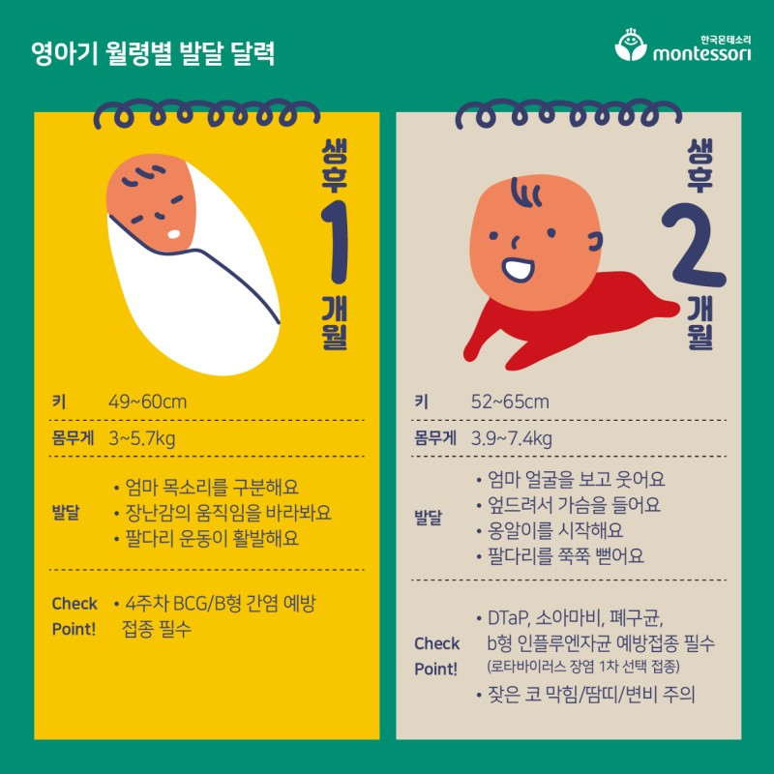
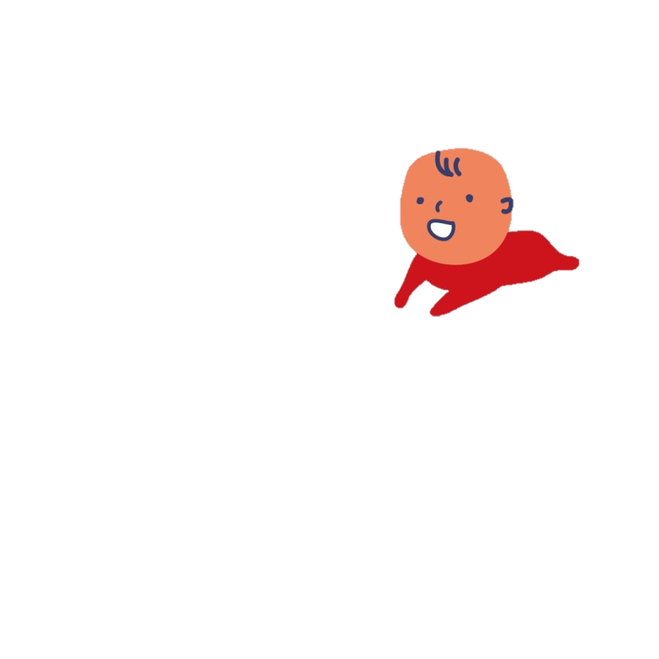
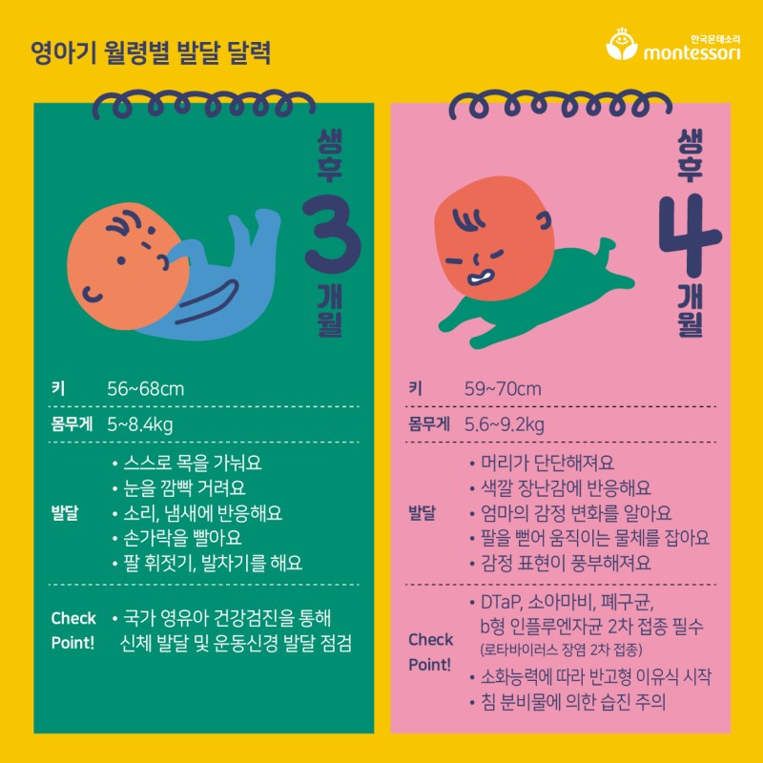
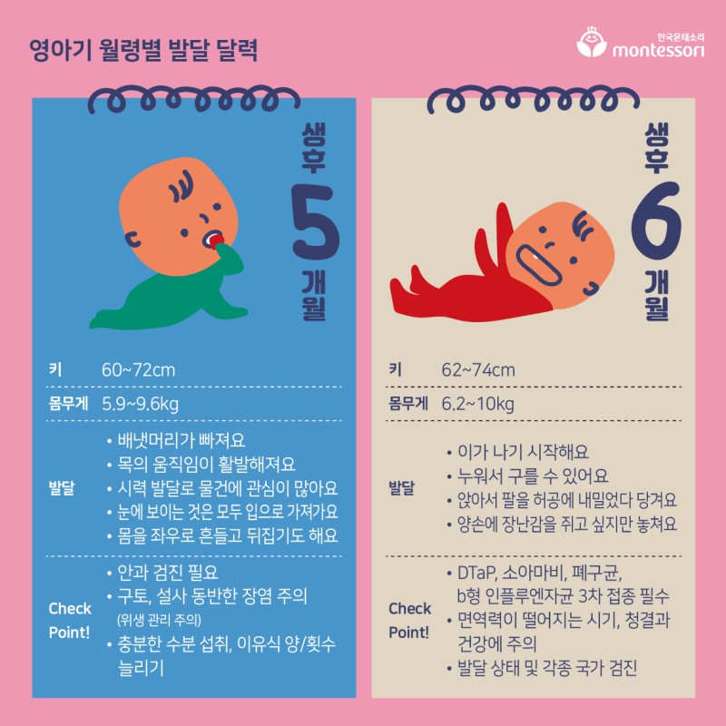
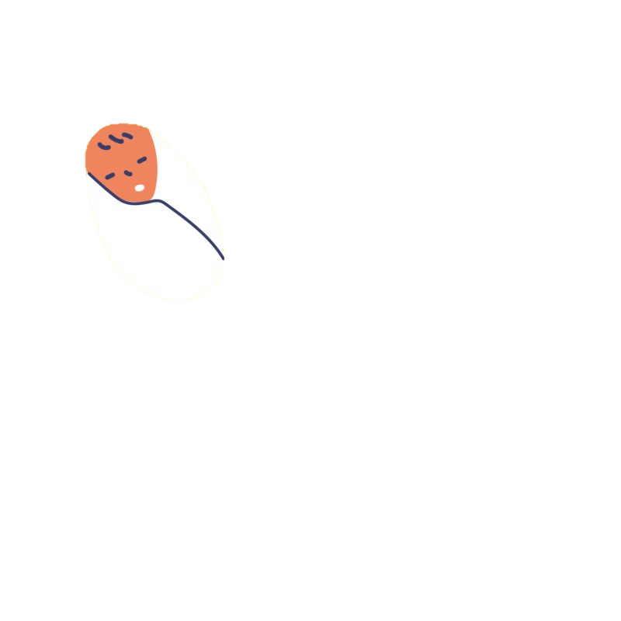

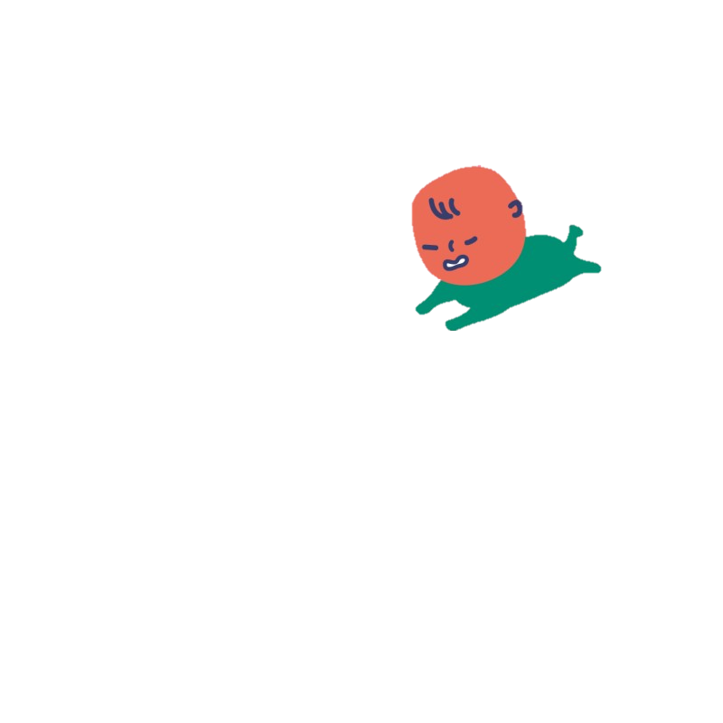
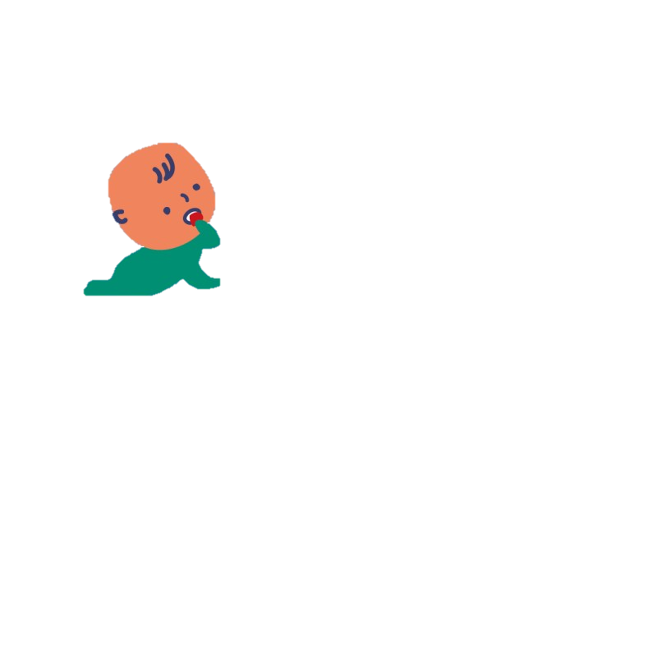
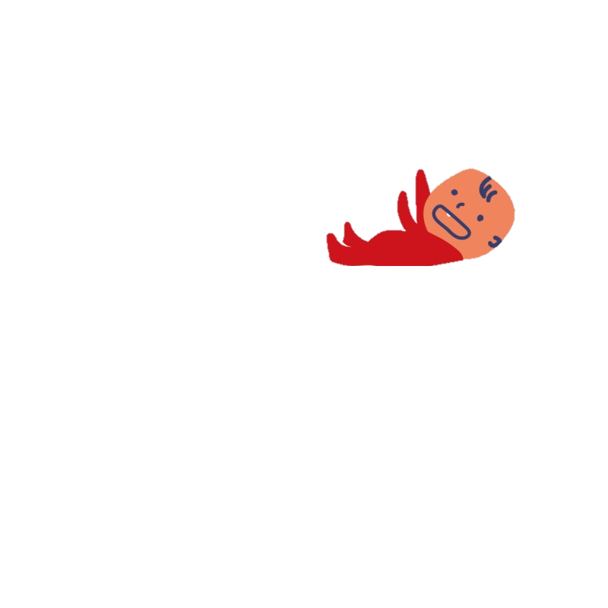
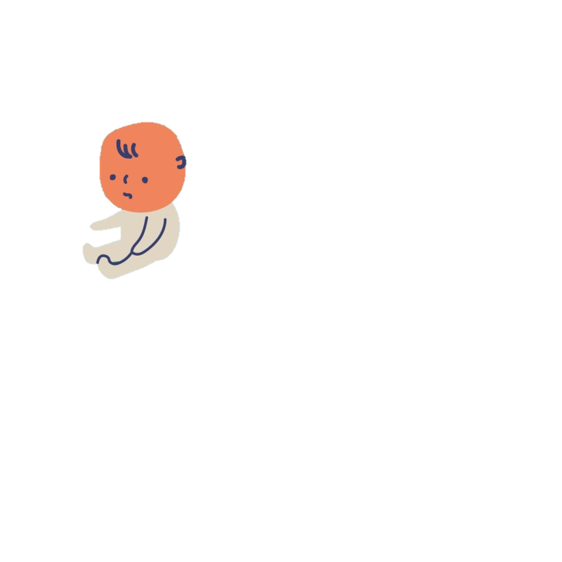
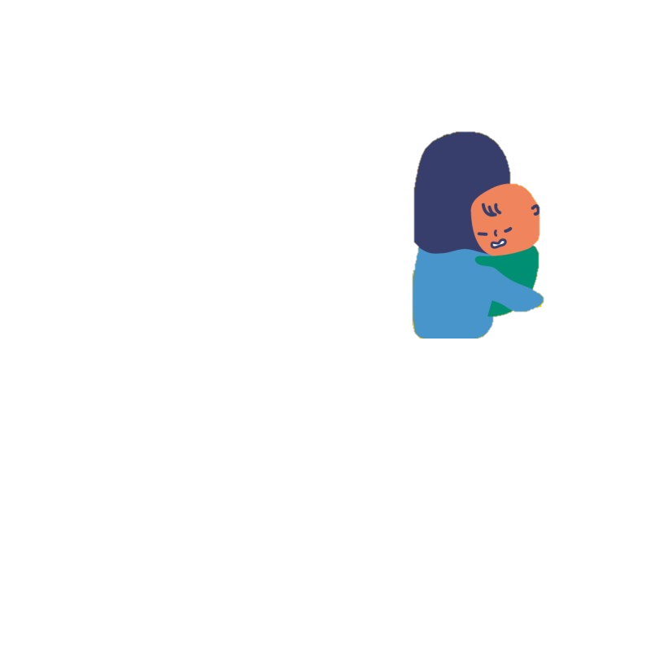
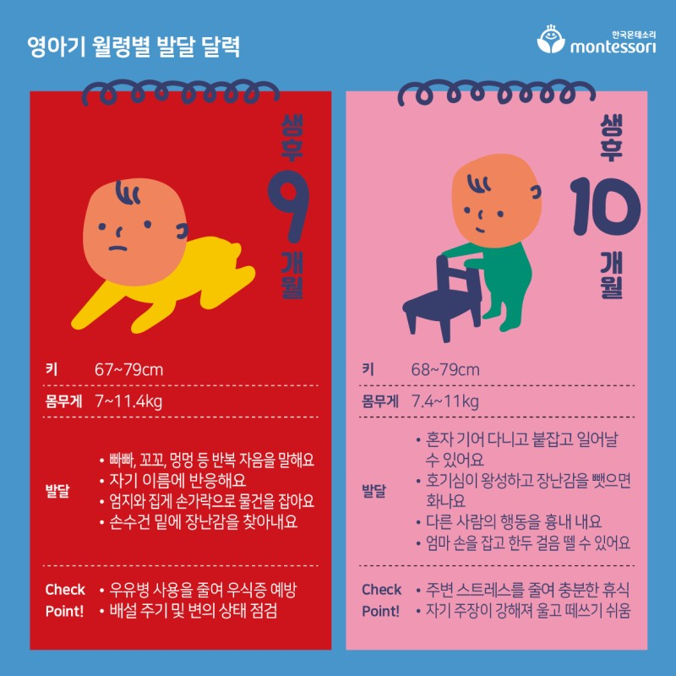
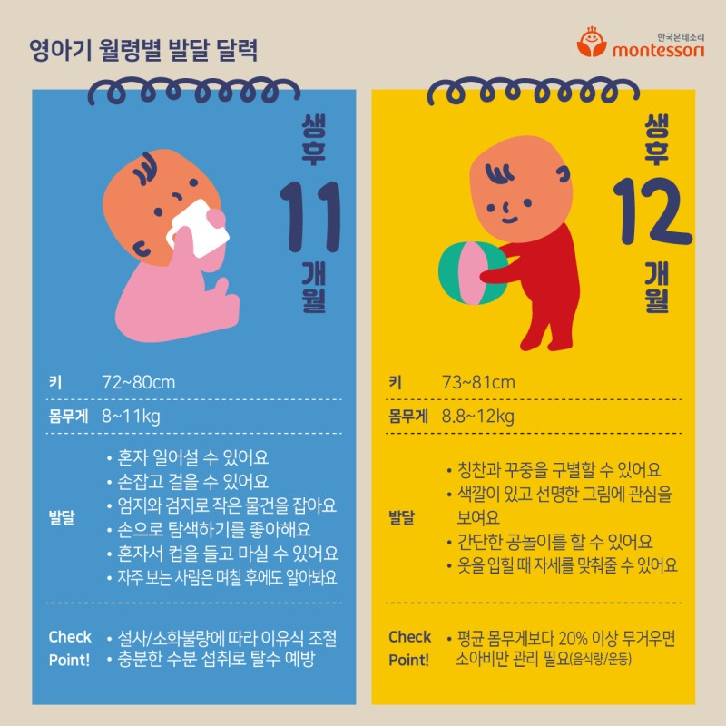
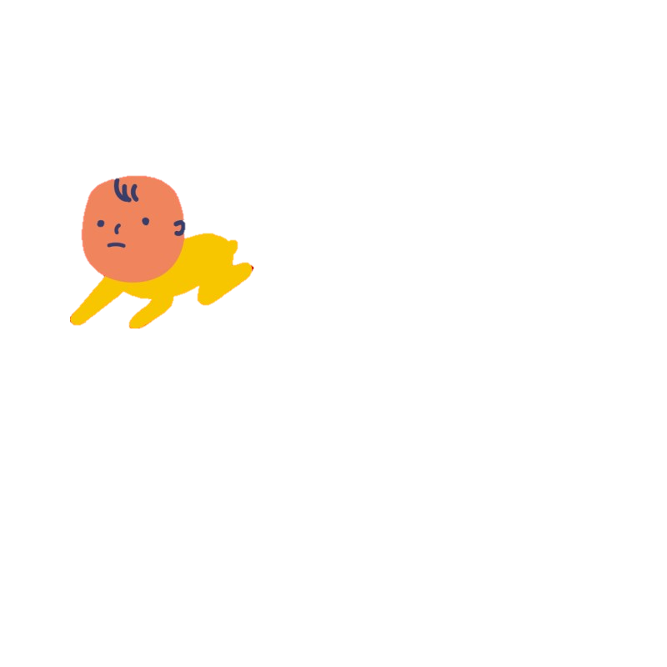
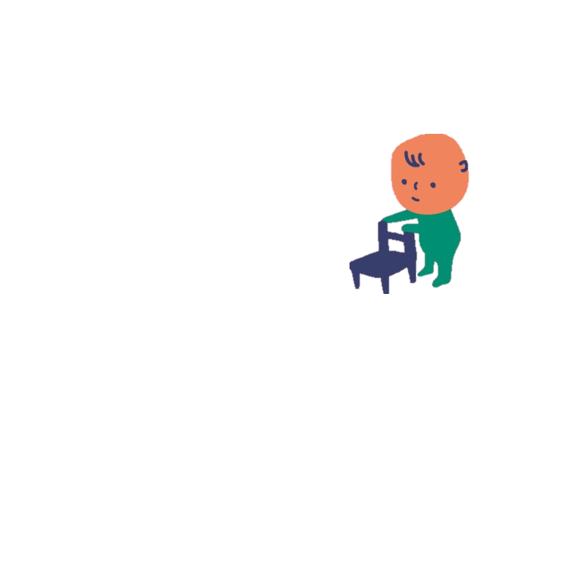
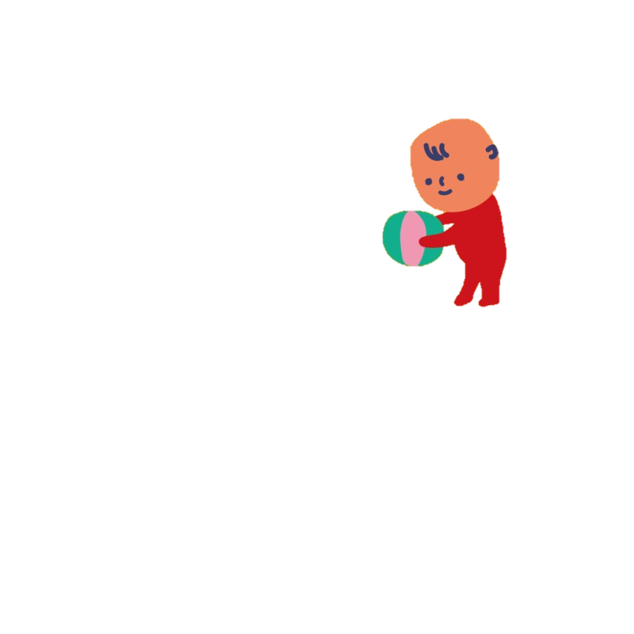


Slide 2
키
49~60cm
키
52~65cm
키
56~68cm
몸무게
3~5.7kg
몸무게
3.9~7.4kg
몸무게
5~8.4kg
발달
목소리를 구분해요
장난감의 움직임을 바라봐요
팔다리 운동이 활발해요
발달
엄마 얼굴을 보고 웃어요
엎드려서 가슴을 들어요
옹알이를 시작해요
팔다리를 쭉쭉 뻗어요
발달
스스로 목을 가눠요
눈을 깜빡거려요
소리, 냄새에 반응해요
손가락을 빨아요
팔 휘젓기, 발차기를 해요
Check
Point!
4주차 BCG/B형 간염 예방
접종 필수
Check
Point!
DTaP, 소아마비, 폐구균,
B형 인플루엔자균 예방접종군
(로타바이러스 장염 1차 선택 접종)
잦은 코 막힘/ 땀띠/ 변비 주의
국가 영유아 건강검진을 통해
신체 발달 및 운동신경 발달 점검
Check
Point!
키
59~70cm
키
60~72cm
키
62~74cm
몸무게
5.6~9.2kg
몸무게
5.9~9.6kg
몸무게
6.2~10kg
발달
머리가 단단해져요
색깔 장난감에 반응해요
엄마의 감정 변화를 알아요
팔을 뻗어 움직이는 물체를 잡아요
감정 표현이 풍부해져요
발달
배냇머리가 빠져요
목의 움직임이 활발해져요
시력 발달로 물건에 관심이 많아져요
눈에 보이는 것은 모두 입으로 가져가요
발달
이가 나기 시작해요
누워서 구를 수 있어요
앉아서 팔을 허공에 내밀었다 당겨요
양손에 장난감을 쥐고 싶지만 놓쳐요
Check
Point!
안과 점진 필요
구토, 설사 동반한 장염 주의
충분한 수분 섭취, 이유식 양/횟수 늘리기
Check
Point!
DTaP, 소아마비, 폐구균, b형 인플루엔자균 3차 접종 필수
면역력이 떨어지는 시기, 청결과 건강에 주의
발달 상태 및 각종 국가 검진
Check
Point!
DTaP, 소아마비, 페구균,
B형 인플루엔자균 2차 접종 필수
(로타바이러스 장염 2차 접종)
소화능력에 따라 반고형 이유식 시작
침분비물에 의한 습진주의

Slide 3
키
64~76cm
키
65~77cm
키
67~79cm
몸무게
6.6~11kg
몸무게
6.8~11kg
몸무게
7~11.4kg
발달
기억력 발달로 엄마 행동을 따라 해요
젖니가 나면서 손가락을 빨아요
가려진 물건 탐색을 즐겨요
혼자서 앉을 수 있어요
발달
혼자서 음식을 집어 먹어요
물건을 손에서 손으로 옮겨요
엄마와 떨어지지 않으려는 분리 불안이 나타나요
발달
빠빠, 꼬꼬, 멍멍 등 반복 자음을 말해요
자기 이름에 반응해요
엄지와 집게 손가락으로 물건을 잡아요
손수건 밑에 장난감을 찾아내요
Check
Point!
충치에 주의해 입 모양 변형 예방
소리 나는 방향으로 반응
스킨십 등 사랑 표현 충분히
Check
Point!
생식기를 인식해 만질 수 있음
운동발달 정도 점검 필요
우유병 사용을 줄여 우식증 예방
배설 주기 및 변의 상태 점검
Check
Point!
키
68~79cm
키
72~89cm
키
73~81cm
몸무게
7.4~11kg
몸무게
8~11kg
몸무게
8.8~12kg
발달
혼자 기어 다니고 붙잡고 일어날 수 있어요
호기심이 왕성하고 장난감을 뺏으면 화나요
다른 사람의 행동을 흉내내요
발달
혼자 일어설 수 있어요
손잡고 걸을 수 있어요
엄지와 검지로 작은 물건을 잡아요
혼자서 컵을 들고 마실 수 있어요
발달
칭찬과 꾸중을 구별할 수 있어요
색깔이 있고 선명한 그림에 관심을 보여요
간단한 공놀이를 할 수 있어요
Check
Point!
설사/소화불량에 따라 이유식 조절
충분한 수분 섭취로 탈수 예방
Check
Point!
평균 몸무게보다 20% 이상 무거우면 소아비만 관리 필요
Check
Point!
주변 스트레스를 줄여 충분한 휴식
자기 주장이 강해져 울고 떼쓰기 쉬움

Slide 4

